Slide 1
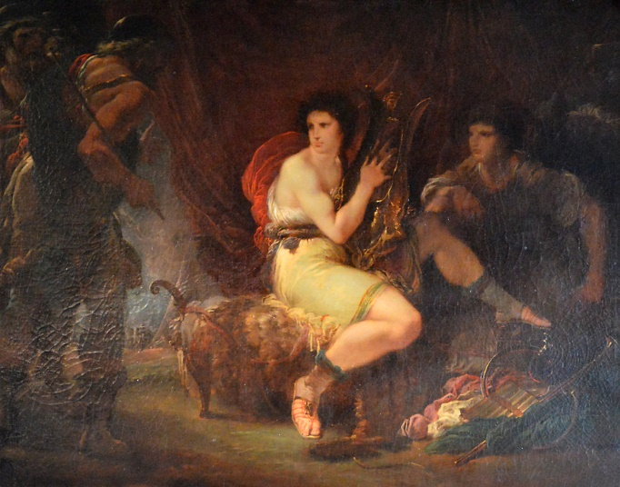
Tekst 10A
Het verdriet van Patroklos

Slide 2
Πολὺν ἤδη χρόνον οἱ Τρῶες τῶν Ἀχαιῶν ἐκράτησαν ἐν τῷ πολέμῳ καὶ ἤδη ἐγγὺς τῶν πλοίων ἐχώρησαν.
Veel tijd al wonnen de Trojanen van de Grieken in de oorlog en al dichtbij de schepen kwamen ze.

Slide 3
Ὁ μὲν Ἀχιλλεὺς τῶν παθημάτων τῶν Ἀχαιῶν οὐδὲν ἐφρόντισεν, ἀλλ’ ἄεργος ἐν τῇ σκηνῇ ἔμενεν.
Achilles bekommerde zich helemaal niet om de rampen van de Grieken, maar werkeloos bleef hij in de/zijn tent.

Slide 4
Ὁ δ’ ἑταῖρος τοῦ Ἀχιλλέως Πάτροκλος πολλὰ ἐδάκρυσεν·
Maar de vriend van Achilles Patroklos huilde veel.

Slide 5
μάλα γὰρ τῶν Ἀχαιῶν ἀεὶ ἐφρόντιζεν.
want hij bekommerde zich altijd erg om de Grieken.

Slide 6
Ὁ δ’ Ἀχιλλεὺς τὸν Πάτροκλον ᾤκτιρεν·
Maar Achilles had medelijden met Patroklos;

Slide 7
‘Τί δὲ δακρύεις, Πάτροκλε, ὥσπερ νηπία κόρη;
‘Waarom huil jij, Patroklos, als een heel klein meisje?

Slide 8
Ἀλλὰ λέγε· τί σε ἐποίησε οὕτω πολλὰ δακρῦσαι;’
Maar zeg: wat bracht jou ertoe zo veel te huilen?’

Slide 9
Ὁ δὲ Πάτροκλος – πολεμῆσαι γὰρ ἠθέλησεν – ἔλεξεν·
Patroklos – want hij wilde oorlog voeren – zei:

Slide 10
‘Αἰτία τῶν δακρύων ἐστὶν ἡ δεινὴ τύχη ἡ τῶν Ἀχαιῶν·
‘Verantwoordelijk voor de tranen is het verschrikkelijke lot van de Grieken;

Slide 11
πάντες γὰρ οἱ ἄριστοι ἀποθνῄσκουσιν, πάντες δὲ κάμνουσιν.
want alle besten/zeer goeden sterven, allen zijn gewond.

Slide 12
Σὺ δέ, Ἀχιλλεῦ, ἀεὶ ἐν τῇ σκηνῇ ἔμενες·
Jij, Achilles, bleef altijd in de/je tent;

Slide 13
οὕτω σκληρὸς εἶ!
Zo ongevoelig ben je!

Slide 14
Σοὶ γὰρ οὐ Πηλεύς ἐστιν ὁ πατὴρ οὐδὲ Θέτις ἡ μήτηρ,
Want voor jou is niet Peleus de vader en niet Thetis de moeder

Slide 15
ἀλλ’ ἔτικτέ σε ἡ γλαυκὴ θάλαττα καὶ αἱ σκληραὶ πέτραι!
maar jou baarde/bracht ter wereld de grijsblauwe zee en de harde rotsen!

Slide 16
Ἀλλ’ ἐμὲ καὶ τοὺς ἄλλους Μυρμιδόνας εἰς τὴν μάχην πέμψον·
Maar stuur mij en de andere Myrmidonen naar de strijd;

Slide 17
πάρεχε δέ μοι καὶ τὰ ὅπλα τὰ σά·
en geef mij ook jouw wapens;

Slide 18
οὕτως οἱ Δάρδανοι ἄνδρες ἴσως νομίζουσιν, ὅτι σύ, Ἀχιλλεῦ, πάλιν τῆς μάχης μετέχειν ἠθέλησας.
Zo menen de Trojaanse mannen misschien, dat jij, Achilles, weer aan de strijd wilde deelnemen.

Slide 19
Οὕτω δ’ αὐτοὺς ἀπὸ τῶν πλοίων ἀπελάσαι ἐλπίζω,
Zo hoop ik hen van de schepen te verdrijven,

Slide 20
τοῖς δ’ Ἀχαιοῖς ὀλίγη ἀναπνοὴ τοῦ πολέμου ἔσται!’
En zal er voor de Grieken een weinig (= een korte) adempauze van de oorlog zijn!’

Slide 21
Οὕτως ἱκέτευσεν ὁ Πάτροκλος, μέγα νήπιος·
Zo smeekte Patroklos, zeer dwaas;

Slide 22
ἔμελλε γὰρ αἰτῆσαι ἑαυτῷ θάνατον κακόν!
want hij stond op het punt voor zichzelf een slechte dood te vragen!

